Slide 1
《生成式人工智能与科研素养》
第 5 章 零代码编程
扬州大学

Slide 2

目录
5.1
从“写代码”到“自然语言编程”
5.2
软件与工具开发的新范式
5.3
自动化数据分析与可视化
5.4
智能体驱动的软件开发流程
5.5
本章实训

Slide 3
导言
零代码编程，让科研工具触手可及
用自然语言提出任务，让 AI 生成代码、运行分析、开发原型并保存结果
处理表格数据 · 整理非结构化文本 · 统计分析与绘图 · 开发课题组小型工具 —— 门槛大幅降低
5.1
5.2
5.3
5.4
自然语言编程
开发新范式
数据分析可视化
智能体软件开发
需求表达 → 代码生成 建立开发边界感 零代码系统原型
传统ML / 提示词推理 / 智能体算法实验 非结构化数据处理
代码执行引擎 · 沙箱 数据体检 · 统计检验 学术绘图 · 可复现
最小可用原型 · 自动修复 边界测试 · 功能迭代 课题组可复用系统
核心：不再亲手敲代码 ≠ 不再思考 —— 工作重心从“怎么写代码”转向“定义问题、约束机器、验证结果”

Slide 4
全景
零代码开发全景 · 四步闭环
从“代码书写者”转变为“系统设计者 · 任务监督者 · 结果审查者”
1
2
3
4
需求表达
代码生成
运行验证
迭代原型
任务说明书五要素： 目标·输入·输出· 异常·验收标准
大模型 / 编程智能体 自动生成代码、 界面与逻辑
沙箱执行、读取报错 样例检查、边界测试 结果复核
自动修复、小步迭代 从最小可用原型 到可复用系统
升级路径：单次提示词 → 结构化需求说明 → 编程智能体开发 → 专业工程化开发

Slide 5
5.1
从“写代码”到“自然语言编程”
编程能力曾是科研门槛。大模型让交互方式转变：用自然语言描述目标、数据、逻辑与输出，由 AI 生成代码、运行并解释结果。

Slide 6
5.1.1
从“写代码”到“自然语言编程”
编程范式：从“语法驱动”转向“意图驱动”
● 传统流程：学 Python/R/MATLAB 语法 → 逐行写代码 → 运行排错 → 反复改实现细节
● 新流程：先想清问题（目标·输入·输出·异常·验收）→ 自然语言交给 AI → 生成、执行、反馈
● 重心前移：把精力从“语法记忆、函数调用、报错排查”移到“任务规划、逻辑约束、结果解释”
● 角色升级：从“代码书写者”→“系统设计者 · 任务监督者 · 结果审查者”
● 不变的是：不亲手写代码 ≠ 不需要计算思维，仍要判断结果是否真实、合理、可复现

Slide 7
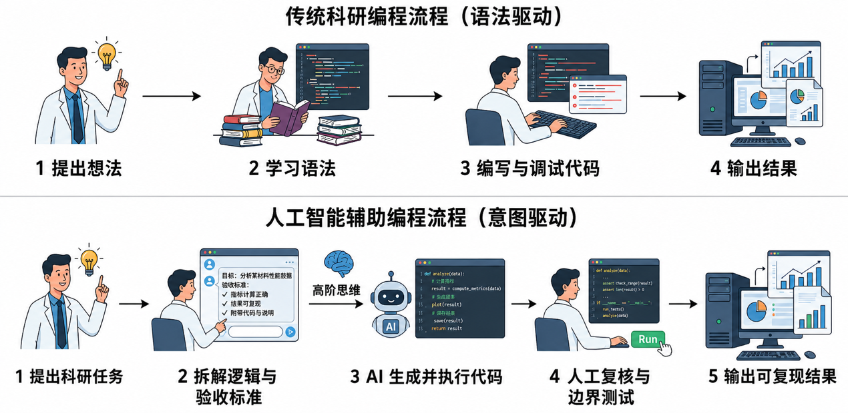
5.1.1
从“写代码”到“自然语言编程”
图5-1 编程范式从“语法驱动”到“意图驱动”

Slide 8
5.1.1
从“写代码”到“自然语言编程”
人工智能时代的计算思维：从“会写代码”到“会定义与检查”
① 拆解能力
② 数据洞察
把一个模糊的科研需求，拆解成若干清晰、可执行的操作步骤。
例：“提取年份”→ 匹配规则 + 异常处理 + 验收标准
识别数据中的规律、噪声与异常，判断数据是否真正可靠。
例：发现缺失值、离群点、单位混用与重复记录
③ 逻辑转化
④ 结果判断
把专业问题转化为程序可以执行的明确逻辑。
例：把分类标准写成可判断的条件规则
判断系统输出是否真实、合理、可复现。
例：抽样复核、边界测试、重复运行、人工抽查
过去：“我会不会写代码” → 现在：“我能不能把问题定义清楚，并检查机器是否真正完成了任务”

Slide 9
5.1.1
从“写代码”到“自然语言编程”
好的自然语言指令 = 一份简洁的“任务说明书”
① 任务目标
② 输入数据
③ 输出形式
④ 异常情况
⑤ 验收标准
最终解决 什么问题
读取哪些 文件/字段
表格/图表 报告/网页
缺失/错误/ 重复如何处理
如何判断 已正确完成
▌ 提示词示例 · 批量提取文献年份
“请读取指定表格，提取‘文本’列中代表年份的 4 位连续数字，存入新列‘年份’；若某行无年份则填‘暂无’；若同一行出现多个 4 位数字，优先提取‘年’字前后的数字。处理完成后输出新表格，并统计成功提取、未提取、疑似异常的记录数量，同时随机展示 10 条处理前后的样例，供我人工检查。”
为何优于“帮我提取年份”：同时交代目标、输入、输出、异常处理与验收方式；但 AI 仍可能误判（把“第15卷”当年份），须人工复核。

Slide 10
5.1.2
从“写代码”到“自然语言编程”
零代码开发的两类系统：先判断难度，再决定如何描述
A 已知系统
B 自定义系统
互联网已有大量成熟实现、逻辑高度标准化。
如：计算器、倒计时、贪吃蛇、单词测验、问卷页。
特点：目标明确、规则成熟、边界清晰。
→ 只需“意图交付”，交代总体目标即可，
无需详述每一个底层实现步骤。
带特定规则、数据格式与学科判断标准。
AI 知道大致怎么做，却不知道你心中的具体规则。
提示词模糊 → 只生成“形似而逻辑不准”的半成品。
→ 必须写清目标、输入、输出、约束，
把判定标准与交互细节交代明确。
生成代码只是中间步骤，不是最终目标：能打开 ≠ 正确，界面美观 ≠ 逻辑可靠 —— 必须做结果验收与边界测试。

Slide 11
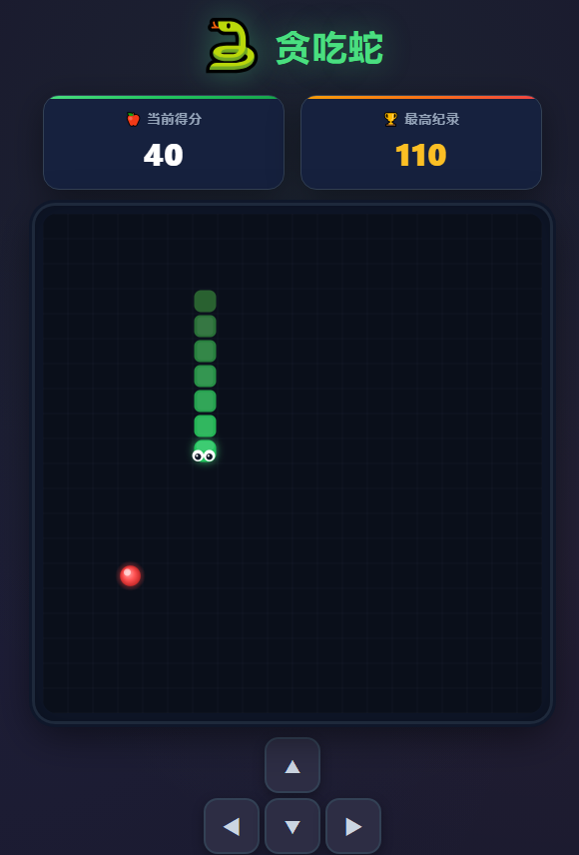
5.1.2
从“写代码”到“自然语言编程”
已知系统示例：贪吃蛇 —— 极简“意图交付”
● 常见错误：把提示词写得过于冗长（详述按键监听、坐标表示、碰撞判断…）
● 正确做法：大模型已掌握此类标准结构，简洁交代总体目标即可
● 自动处理：按键防抖、状态重置、画布刷新等底层复杂逻辑
▌ 提示词示例 · 贪吃蛇（已知系统）
“请开发一个可以在浏览器中直接运行的贪吃蛇游戏，在页面上方实时显示当前得分，并提供重新开始按钮。”
图5-2 贪吃蛇游戏系统界面（DeepSeek 开发）
保存为 .html 双击即可在浏览器运行；想加“双人模式”等功能，继续用自然语言沟通即可。

Slide 12
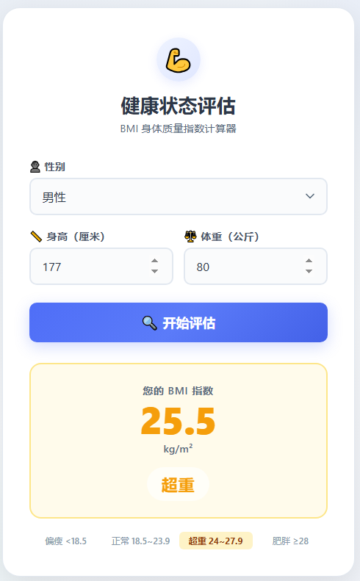
5.1.2
从“写代码”到“自然语言编程”
自定义系统示例：个人健康评估 —— 结构化指令
● 关键差异：不仅说“做什么”，还明确如何接收数据、如何输出、判定标准
● 精准实现：单位换算、多重条件判断、动态颜色交互输出
● 对比：比“帮我做个 BMI 计算器”更易符合真实预期
▌ 提示词示例 · 健康评估（自定义系统）
“开发个人健康状态评估系统：输入性别（下拉）、身高(cm)、体重(kg)；点击‘开始评估’后计算并显示 BMI；并严格按标准判定、动态改变字体颜色：<18.5 偏瘦(蓝)、18.5–24 正常(绿)、24–28 超重(橙)、≥28 肥胖(红+警告图标)。”
图5-3 个人健康评估系统界面（DeepSeek 开发）

Slide 13
5.1.2
从“写代码”到“自然语言编程”
验收：生成代码只是中间步骤，“能打开”不等于“正确”
① 普通样例
② 边界测试
在分类阈值处检查判定是否准确。
例：BMI 恰为 18.5 / 24 / 28 时分类是否正确
输入常见数据，确认核心结果是否正确。
例：身高 170 / 体重 65 → BMI≈22.5 正常
③ 异常输入
④ 友好提示
输入不合法数据时是否被正确处理。
例：身高为空是否报错？体重为负是否被拒绝？
非法输入时是否给出清楚、友好的提示。
例：输入字母时提示“请输入数字”而非崩溃
只有通过样例检查、边界测试、重复运行与人工抽查，才能判断系统是否真正可靠 —— 页面美观 ≠ 逻辑可靠。

Slide 14
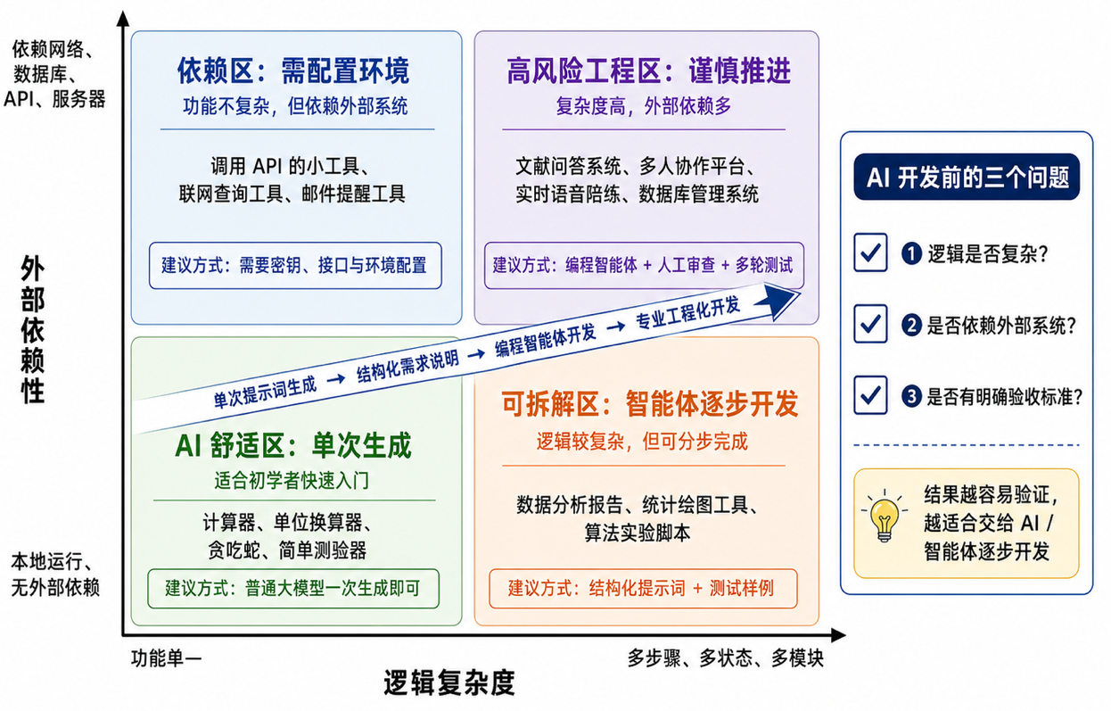
5.1.3
从“写代码”到“自然语言编程”
开发边界感：用“逻辑复杂度 × 外部依赖性”判断任务
● 横轴 逻辑复杂度：越右 → 多步骤、多状态、多模块协同
● 纵轴 外部依赖性：越上 → 需调用 API、连数据库、访问网络、服务器部署
● 斜向升级路径：单次提示 → 结构化需求 → 智能体开发 → 工程化开发
● 第三因素：输入输出明确、可测试、可复现才适合交给 AI
● 核心提醒：任务越复杂，越不能把 AI 当一次性代码生成器，而应作为开发伙伴
图5-4 人工智能辅助开发任务的边界评估图

Slide 15
5.2
软件与工具开发的新范式
过去构建智能分析工具高度依赖传统机器学习流程。生成式 AI 带来三种范式，在不同层面降低科研工具开发门槛。

Slide 16
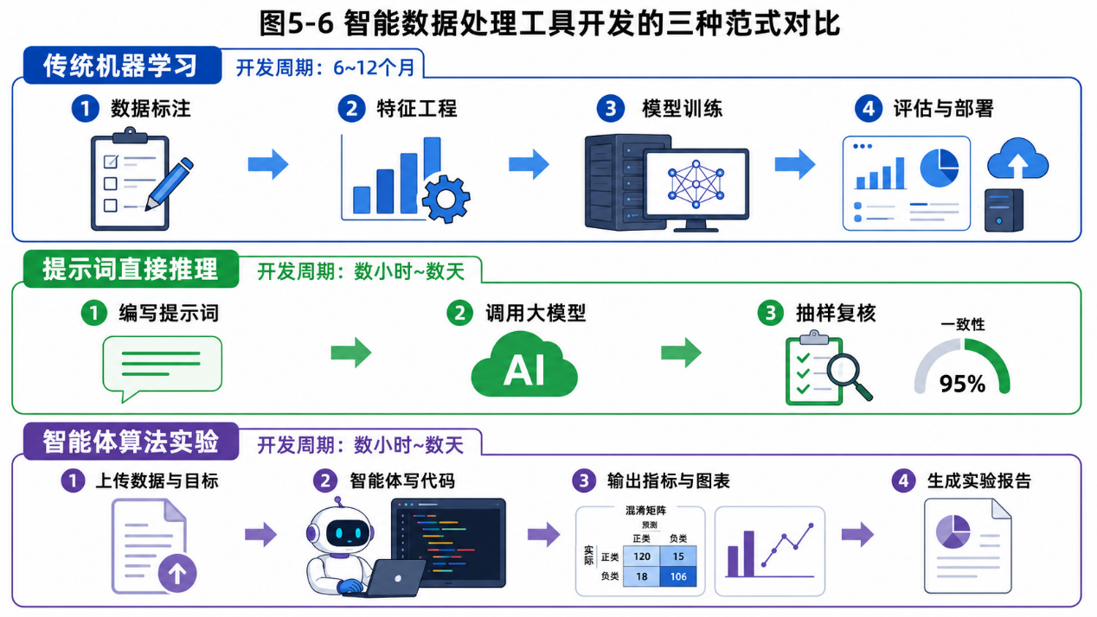
5.2.1
软件与工具开发的新范式
智能数据处理工具开发的三种范式
● 传统机器学习：标注数据 → 训练 → 评估；可控严谨，适合算法研究，但门槛高、周期长
● 提示词直接推理：写清标准 + 少量示例，预训练模型直接分类/提取；启动快、门槛低
● 智能体算法实验：交付数据 + 目标 + 指标，智能体自动写码、跑实验、出图出报告
● 并非替代关系：按任务目标、数据条件与严谨性要求，选择合适的工具
图5-5 智能数据处理工具开发的三种范式对比

Slide 17
5.2.1
软件与工具开发的新范式
三种范式深入对比：优势 · 不足 · 适用场景
① 传统机器学习
② 提示词直接推理
③ 智能体算法实验
优势：过程相对可控、严谨。
不足：数据 / 编程 / 知识门槛高，周期长。
适用：算法研究、高可靠预测、模型比较。
例：训练并调参一个图像分类模型。
优势：启动快、代码量少、门槛低。
不足：受措辞、示例、版本、顺序影响。
适用：文本分类、信息提取、问卷初筛。
例：把评论分为支持 / 反对 / 中立。
优势：把“想法”变成可运行实验流程。
不足：仍需检查数据、划分、指标、复现。
适用：基线实验、算法对比、可复现报告。
例：建文本分类基线，出 F1 与混淆矩阵。
生成式 AI 不是简单“取代传统机器学习”，而是在不同层面降低科研工具开发的门槛。

Slide 18
5.2.2
软件与工具开发的新范式
提示词直接推理：零样本 vs 少样本
▌ ① 零样本 Zero-shot（不给示例）
▌ ② 少样本 Few-shot（给 3–5 个示例）
“作为社会学数据分析助手，请判断以下受访者评论的情感态度。你只能输出三个类别之一：支持、反对或中立。 评论文本：这项政策极大地减轻了我的经济负担，流程也简化了，非常感谢！”
→ 模型据积极表达直接输出“支持”。
优点：简单快捷，适合标准直观的任务。 局限：遇反讽、双重否定、既肯定又批评的模糊样本时不够稳定。
“…只能输出：支持 / 反对 / 中立。 【分类标准】支持=认可并正面评价；反对=否定或强调负面；中立=事实陈述/观望/信息不足。 【参考示例】 · “成本超预算15%，但数据信噪比空前，值得” → 支持 · “初衷好，但繁文缛节增加基层工作量” → 反对 · “还没看到明显改变，再观察” → 中立
现在请对以下评论分类：……”
少样本通过“输入—输出”示例让模型对齐你的判断尺度，比零样本更稳定、更贴合编码标准。

Slide 19
5.2.2
软件与工具开发的新范式
提示词直接推理：用途广，但需把关
✓ 适用任务
! 影响因素
文本分类、情感倾向识别。
开放式问卷初步编码、访谈材料初筛。
文献信息提取（对象 / 方法 / 发现 / 结论）。
共同点：依赖语义理解，无需复杂模型训练。
提示词措辞：标准模糊则模型自行理解。
示例选择：不具代表性则学到偏差。
模型版本 / 上下文顺序：结果可能漂移。
对策：抽样复核 + 一致性检查 + 错误分析。
定位：轻量级语义判断工具。让 AI 做“第一轮整理”（初筛/预分类），研究人员负责“标准制定”与“结果把关”。

Slide 20
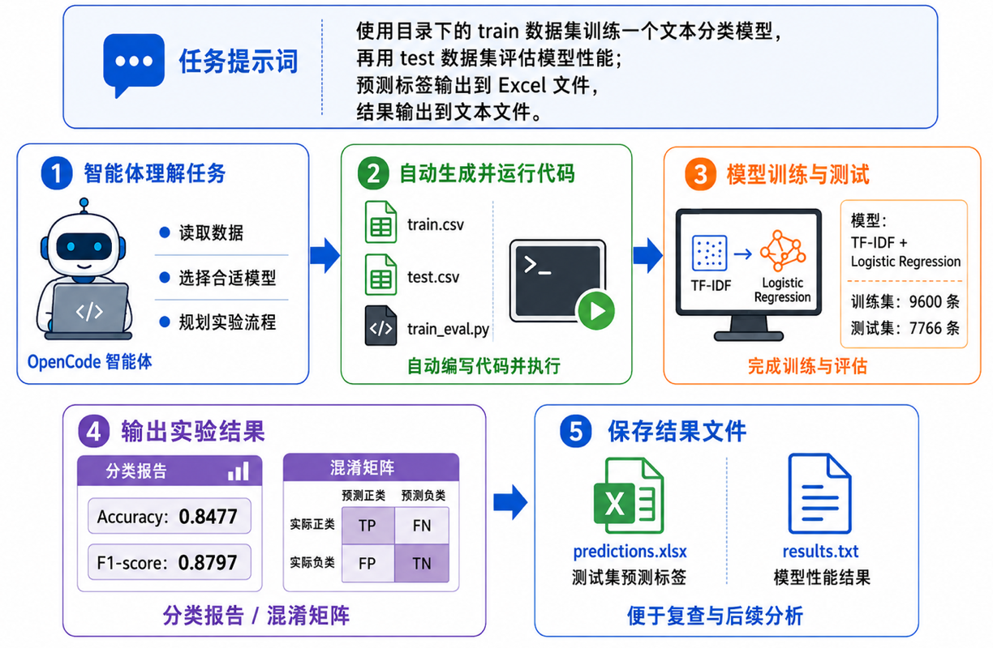
5.2.3
软件与工具开发的新范式
智能体算法实验：搭建可运行、可检查、可复查的实验流程
● 交付方式：用自然语言说明任务目标、输入数据、输出要求（模型由智能体自选）
● 自动闭环：数据读取 → 生成代码 → 训练 → 评估 → 保存 results.txt 与 predictions.xlsx
● 实测结果：9600 训练 / 7766 测试；Accuracy 0.8477，F1 0.8797
● 混淆矩阵：“好评”更可靠，“差评”仍有误判 —— 需继续分析误判样本
● 正确定位：把智能体视为“高效算法助理”，重复性技术工作交给它
图5-6 智能体执行文本分类实验的基本过程

Slide 21
5.2.4
软件与工具开发的新范式
非结构化数据：大模型的语义理解优势
● 数据现状：论文正文、实验记录、访谈、问卷、政策文本…无统一字段与格式
● 传统脆弱：正则 / 关键词匹配，换种表达、用中文数字、信息跨句就漏判
● 语义理解：“150°C”“一百五十度”“控制在150左右”可统一为同一条件
● 前置整理：模型先从混乱材料提取初始结果，再经字段规范、单位统一、证据追溯、人工复核
● 定位：不取代Excel/SPSS/R/Python，而是它们的前置“翻译官”

Slide 22
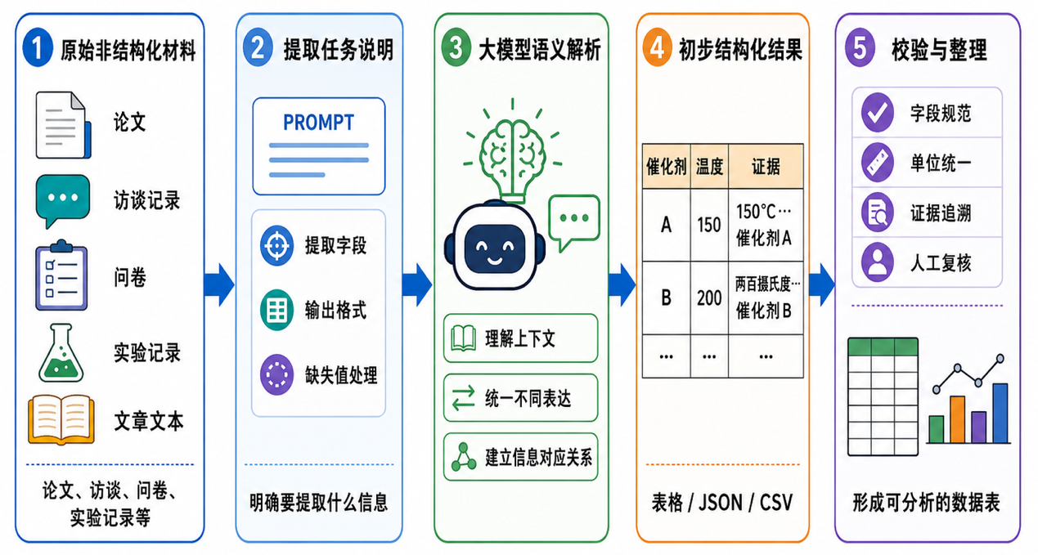
5.2.4
软件与工具开发的新范式
非结构化数据：大模型的语义理解优势
图5-7 基于大模型的非结构化数据清洗流水线

Slide 23
5.2.4
软件与工具开发的新范式
示例：催化剂反应条件提取（识别中文数字与上下文对应）
原文：“在 150°C 的密闭环境中加入 5g 催化剂 A，而在另一组对比实验中，温度被大幅提升到了两百摄氏度，使用的是催化剂 B。”
表5-1 大模型提取的结果
实验组
催化剂
反应温度
第一组
催化剂 A
150 °C
▌ 提示词示例 · 结构化提取
第二组
催化剂 B
200 °C
“请从下面的实验描述中提取每组实验的催化剂名称和反应温度。请将温度统一转换为阿拉伯数字，并用表格形式输出。若某项信息无法从原文判断，请填写‘未说明’，不要自行补充。”
“两百摄氏度”→ 200：模型据上下文判断 A↔150、B↔200，并识别中文数字与转折关系。
语义解析 ≠ 结果一定正确：模型可能因表达含糊而误判，或在缺依据时按常识补全。应作为“前置整理助手”，再经人工复核确认。

Slide 24
5.3
自动化数据分析与可视化
涉及大规模表格、统计检验与绘图时，语言推理不可靠。代码执行引擎与编程智能体把分析推进到“生成代码—运行—检查”的可复核流程。

Slide 25
5.3.1
自动化数据分析与可视化
代码执行引擎：从“语言推理”到“程序计算”
● 沙箱 SandBox：云端瞬间分配的安全、独立、配置完备的虚拟数据工作站，隔离防越权
● 预装科学库：Pandas（数据处理）、SciPy（统计推断）、Matplotlib（学术绘图）
● 代理闭环：意图识别与规划 → 代码执行 → 自主纠错 → 结果综合
● 自主纠错：代码报错 → 沙箱回传日志 → 模型读日志、改代码、重跑，直至跑通
● 严谨意义：上万行数据求标准差，纯语言模型会“猜”，引擎则真算 std()

Slide 26
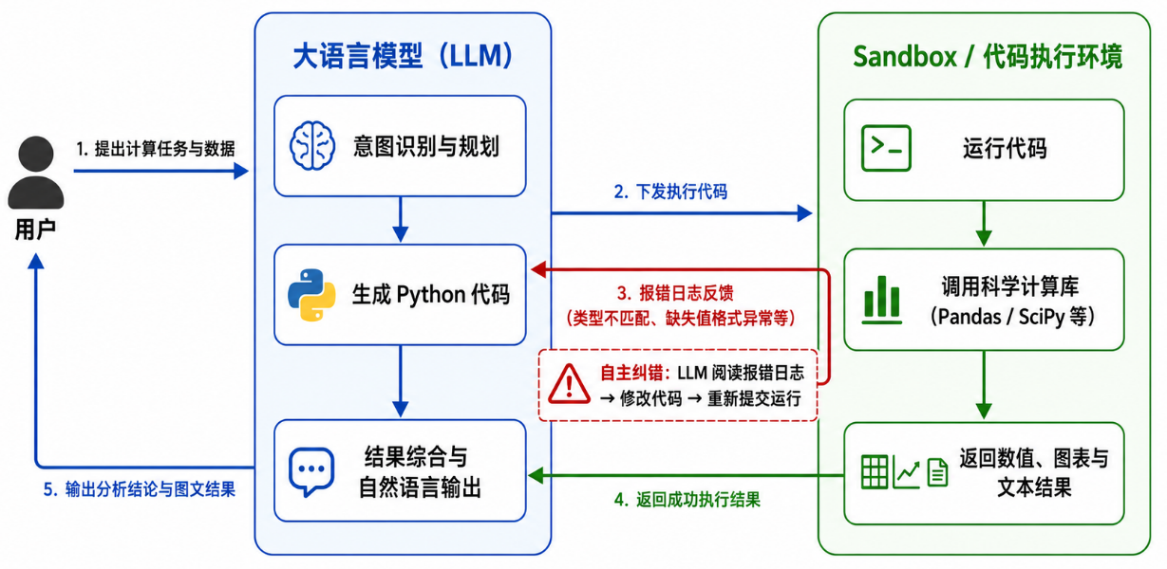
5.3.1
自动化数据分析与可视化
代码执行引擎：从“语言推理”到“程序计算”
图5-8 大模型代码执行引擎的底层代理闭环

Slide 27
5.3.1
自动化数据分析与可视化
代理工作流：一个具有智能体特征的闭环
1
▶
2
▶
3
▶
4
意图识别与规划
代码执行
自主纠错
结果综合
判断需精确计算， 中止文字推演， 转而编写 Python 代码
把代码下发至 沙箱环境中运行
读取报错日志， 定位逻辑漏洞， 改代码并重新提交
提取沙箱计算结果， 结合自然语言 输出给用户
架构意义：把分析从“单向文字生成”推进到“可运行、可检查的程序计算”，显著提升数据分析的严谨性。

Slide 28
5.3.2
自动化数据分析与可视化
表格数据的“数据体检”：先检查，再分析（表5-2）
检查维度
AI 可以检查什么
研究人员需要确认什么
表格结构
行数、列数、字段名称、数据类型
字段含义是否被正确理解
缺失值
哪些列有空值、缺失比例多少
缺失是否随机，是否需删除或填补
异常值
数值是否超常识范围（年龄200、成绩为负）
是录入错误还是重要样本
重复记录
是否存在完全重复或高度相似样本
是否应删除重复记录
类别分布
类别是否严重不均衡（某类占95%）
是否影响后续统计或建模
单位格式
单位是否混乱（cm 与 m 混用、日期不一）
是否需统一单位与格式
变量关系
初步相关性、分组均值、变化趋势
是否具学科意义，是否需进一步检验
不要一上来就“直接画图/给结论”：先做数据体检。删样本、填缺失、改异常等关键操作须由研究人员确认。

Slide 29
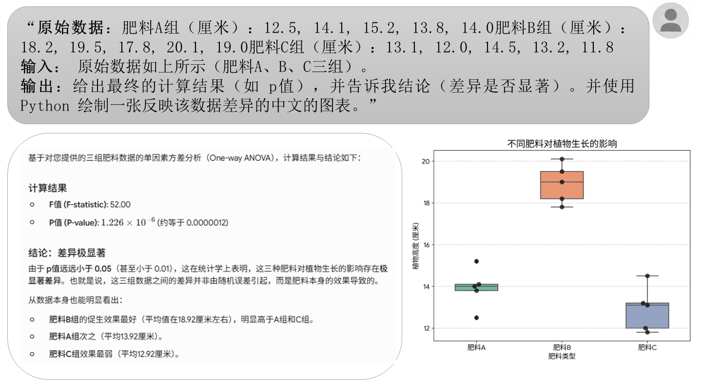
5.3.3
自动化数据分析与可视化
统计检验与学术图表：以“三种肥料对株高的影响”为例
● 方法：三组独立样本均值比较 → 单因素方差分析 One-way ANOVA
● 解读：B 组明显高于 A、C，但统计显著 ≠ 实际效果一定重要
● 须复核：分组/测量变量是否识别对？方法是否合设计？图表是否夸大差异？
图5-9 大模型自动化统计检验与学术绘图结果

Slide 30
5.3.4
自动化数据分析与可视化
可复现分析：把过程保存为一组文件（表5-3）
文件类型
示例文件名
作用
需要检查的问题
原始数据
data.csv
保存分析所依据的数据
是否正确版本，是否被误删/覆盖
分析代码
analysis.py
记录读取/清洗/统计/绘图过程
能否重跑，是否读对字段
图表文件
figure.png
保存最终可视化结果
是否与数据和结论一致
结果文件
results.txt
保存统计量、p 值、指标汇总
数值是否与代码输出一致
分析报告
report.md
说明目标、方法、结果与复核点
是否过度解释、结论跳跃
提示词记录
prompt.txt
记录向 AI 下达的关键任务说明
能否说明 AI 实际执行了什么
可复现比一次性结论更重要：存文件 ≠ 一定可靠，仍需核对代码读对文件、图表对应变量、数值前后一致。

Slide 31
5.4
智能体驱动的软件开发流程
真实科研还需可反复使用的小型工具。从自然语言需求出发，形成最小可用原型，再经代码生成、调试、测试与迭代，发展为可复用系统。

Slide 32
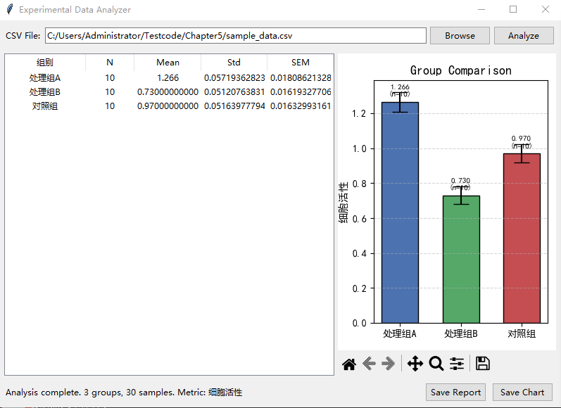
5.4.1
智能体驱动的软件开发流程
从需求说明到最小可用原型（MVP）
● MVP 定义：只保留核心功能、能跑通主流程、可真实试用的第一版
● 四大特征：接收真实数据 · 完成核心计算 · 生成图表 · 保存结果
● 目标：不是“大而全”，而是“能运行、能演示、能检查、能继续改”
▌ 提示词示例 · 最小可用原型
“开发本地运行的实验数据分析工具原型。第一版只需读取一个 CSV，做基础数据检查，计算分组均值与标准差，生成一张对比图，把图表和简短报告存到 outputs。请生成项目结构、可运行代码、requirements.txt 和 README.md。暂不加用户登录/数据库/云端/多人协作。验收：用 sample_data.csv 运行后能生成 figure.png 和 report.md。”
图5-10 OpenCode 生成的实验数据分析系统最小可用原型

Slide 33
5.4.1
智能体驱动的软件开发流程
主动划定功能边界：第一版做什么、不做什么（表5-4）
内容
第一版原型需要做
第一版暂时不做
数据输入
支持读取一个 CSV 文件
支持所有格式、批量上传
数据分析
计算基础统计量并生成图表
自动选择所有复杂统计模型
结果输出
保存图表和简短报告
生成完整论文级报告
用户界面
简单本地界面或命令行入口
精美前端、多用户界面
数据存储
保存到本地文件夹
数据库、云端同步
系统运行
本地运行并提供说明
云端部署、账号权限管理
划边界不是限制发展，而是让智能体优先完成最关键、最易验证的部分，也便于判断生成结果是否符合预期。

Slide 34
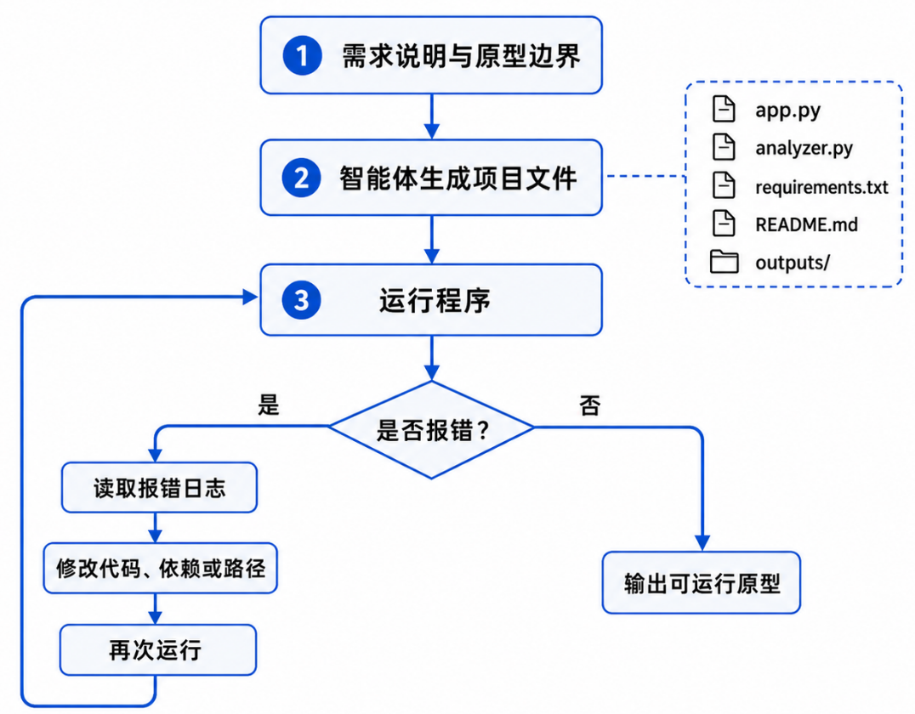
5.4.2
智能体驱动的软件开发流程
代码生成、运行与自动修复闭环
● 不只是生成代码：在项目目录建文件、装依赖、运行程序，参与“生成—运行—检查—修复”
● 项目化产出：app.py、analyzer.py、requirements.txt、README.md、outputs/
● 常见错误：依赖缺失、路径错误、列名不符、中文字体、输出目录不存在
● 自动修复：据终端报错自动改代码（建目录、补依赖、自动识别列名）
● 修复 ≠ 免检：可能“为跑通”而跳过出错数据、默认填补 —— 须查修复说明
图5-11 智能体开发中的代码生成与自动修复闭环
人工验收四点：是否读对数据文件？输出文件是否真实生成？图表报告是否与数据一致？README 能否照做？

Slide 35
5.4.3
智能体驱动的软件开发流程
边界用例测试：覆盖“用户如何使用工具”的全过程（表5-5）
测试类型
主要目的
示例
正常用例
检查核心流程能否跑通
上传标准 CSV，成功生成图表和报告
边界用例
检查极端情况是否可处理
样本量很少、数值范围很大、文件名含中文
异常用例
检查错误输入时是否有提示
空文件、缺字段、数值列混入文字
操作用例
检查用户流程是否顺畅
重复运行、重新上传、改参数后再分析
输出用例
检查结果文件是否正确保存
figure.png、report.md 是否生成且正确
环境用例
检查不同运行环境下是否可用
缺少依赖库、路径变化、重装后运行
功能迭代遵循“小步修改”：每次只解决一个问题，并记录每次修改原因与结果。

Slide 36
5.4.4
智能体驱动的软件开发流程
从原型工具到课题组可复用系统（表5-6）
条件
具体要求
作用
项目结构清晰
入口/模块/数据样例/输出目录分开存放
便于理解、修改、维护
运行说明完整
README 写明依赖、运行命令、输入格式
便于他人独立运行
示例数据可用
提供 sample_data.csv 等示例文件
便于快速验证系统
示例输出明确
提供示例图表、报告或结果文件
便于判断结果是否正确
依赖环境可复现
提供 requirements.txt 或环境说明
减少环境差异导致的报错
修改记录清楚
记录修复内容、版本变化、新增功能
便于维护与问题回溯
使用边界明确
说明当前支持与不支持的功能
避免用户误用工具
数据安全可控
说明数据保存位置与敏感数据注意事项
降低隐私与泄露风险
可复用性不只来自复杂功能，更来自规范组织、清晰说明与稳定运行 —— 本地可运行、说明清楚已能显著提效。

Slide 37
5.5
本章实训
三个递进演练：零代码趣味应用 → 非结构化数据分类器 → 智能体科研数据分析工具的开发与测试。

Slide 38
5.5
本章实训
三个递进演练：从趣味应用到完整零代码开发流程
演练一 Token 成本看板
演练二 审稿意见分类器
演练三 数据分析工具
零代码构建网页版“实时提示词 Token 与成本估算看板”。
实时统计中英字数、估算 Token 与花费。
超 8000 Token 进度条变红并弹出警告。
迭代挑战：加深色模式 / 一键复制按钮。
构建“审稿意见情感倾向与决策分类器”。
准备 3 段不同态度的模拟审稿意见。
强制 JSON / 表格输出。
字段：编号·情感·判定·核心建议(≤20字)。
用智能体开发本学科“科研数据自动分析工具”原型。
读 CSV/Excel → 体检 → 统计 → 绘图 → 保存。
设计 ≥5 个测试用例。
完成一次功能迭代并记录前后变化。
重点不是开发复杂系统，而是体验“需求描述 → 原型生成 → 运行 → 测试修复 → 结果保存”的完整零代码流程。

Slide 39
本章小结
5.1
自然语言编程
5.2
开发新范式
范式从“语法驱动”转向“意图驱动”；好指令=任务说明书五要素；建立开发边界感（四象限）。
三种范式：传统ML / 提示词直接推理 / 智能体算法实验；零样本与少样本；非结构化数据语义提取。
5.3
数据分析可视化
5.4
智能体软件开发
代码执行引擎+沙箱实现“生成—运行—检查”闭环；数据体检、统计检验与学术绘图；可复现保存。
需求收缩为最小可用原型；生成—运行—自动修复闭环；边界用例测试与小步迭代；走向可复用系统。
不要只问“AI 能不能做”，而要问：能否拆解？每一步能否测试？最终结果能否验证？

Slide 40
THANKS
感 谢 聆 听 ， 欢 迎 提 问
扬州大学 · 第 5 章 · 零代码编程

